Slide 1
Правила именования переменных и функций в программировании

Slide 2
Цель и задачи
Цель – научить правильно давать имена для переменных и функций в своих программах.
Рассмотреть реальные примеры кода из учебников
Произвести корректировку имен переменных и функций
Сравнить код «до» и код «после».
Дать рекомендации по правильному именованию объектов.

Slide 3
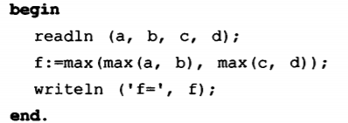
Актуальность
Переменные часто называют коротко и непонятно, например: a, b, a1, b1, n и т.д.
Но сможет ли посторонний человек, заглянувший в Ваш код, быстро понять что делает программа?

Slide 4


Проблема
Вариант «ДО» | Вариант «ПОСЛЕ»
if S[j + 1] < S[j] then begin
s1 := S[j];
S[j] := S[j + 1];
S[j + 1] := s1;
if Text[Count + 1] < Text[Count]
then begin
InputString := Text[Count];
Text[Count] := Text[Count];
Text[Count + 1] := InputString;

Slide 5
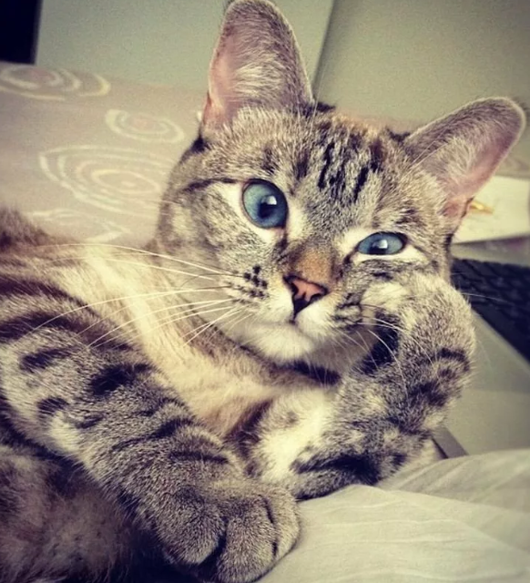
Если переусердствовать…
if MazsiyvStrock[Schshetschchik + 1] < MazsiyvStrock[Schshetschchik] then begin
IskhodnayaStrocka := MazsiyvStrock[Schshetschchik];
MazsiyvStrock[Schshetschchik] := MazsiyvStrock[Schshetschchik + 1];
MazsiyvStrock[Schshetschchik + 1] := IskhodnayaStrocka;

Slide 6
Рекомендации
Давать «говорящие» имена переменных.
T < Text < IskhodnyiTekst
Не использовать в качестве имен общие слова, типа size, number и т.д.
Прививать привычку с самого начала обучения программированию.

Slide 7
Результаты
Проанализированы примеры из учебника.
Рассмотрены варианты исправления кода.
Проведена корректировка фрагмента кода.
Выданы рекомендации по именованию переменных.

Slide 8



Как вам курсы?

